Slide 1
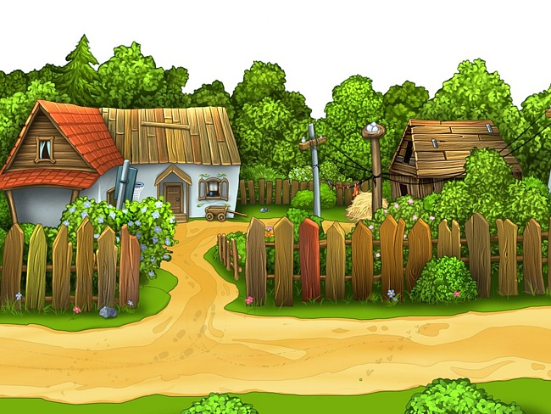
Проектная деятельность
«У бабушки в деревне»
Выполнила:
Колосова
Марина Викторовна,
воспитатель
1 младшей «А» группы
МДОУ детский сад № 14
г. Ростова

Slide 2
Актуальность разработки и реализации педагогического проекта
Влияние окружающего мира на развитие ребёнка огромно. Знакомство с бесконечными, постоянно изменяющимися явлениями начинается с первых лет жизни малыша. Явления и объекты природы привлекают детей красотой, яркостью красок, разнообразием. Наблюдая за ними, ребёнок обогащает свой чувственный опыт, на котором и основывается его дальнейшее творчество. Чем глубже ребёнок познаёт таинства окружающего мира, тем больше у него возникает вопросов. Основная задача взрослого состоит в том, чтобы помочь ребёнку самостоятельно найти ответы на эти вопросы. Чтобы удовлетворить детскую любознательность, привить первые навыки активности и самостоятельности мышления, мы создали условия для творческой и познавательной деятельности детей. Ознакомление с ростом и развитием растений можно осуществлять в весенний период, выращивая в помещении детского сада различные культуры из семян и луковиц, используя для этого огород на окне. А изменения в природе побуждают детей бережно относиться к растениям, ухаживать за обитателями уголка природы. Мир растений удивительный и многообразный. Каждый внимательный наблюдатель и вдумчивый исследователь может открыть в нем для себя что-то новое. Именно поэтому актуально становится разработка проекта «У бабушки в деревне».

Slide 3

Цель проекта:
Формирование первоначальных экологических представлений у детей 1 младшей группы посредством создания мини-огорода на окне.

Slide 4
Задачи :
Расширить знания детей о растениях, животных, фруктах, овощах.
Продолжить знакомить детей с особенностями выращивания культурных растений (лук, овес);
Обобщать представление детей о необходимости света, тепла, влаги почвы для роста растений.
Продолжать формировать умение детей ухаживать за растениями в комнатных условиях.
Способствовать развитию творческих способностей у детей; поощрять разнообразие детских работ, вариативность.
Продолжать развивать наблюдательность – умение замечать изменения в росте растений, связывать их с условиями, в которых они находятся, правильно отражать наблюдения в рисунке.
Воспитывать уважение к труду, бережное отношение к его результатам.
Развивать познавательные и творческие способности.
Тип проекта: познавательный, творческий.
Участники: воспитатель группы, дети младшей группы, родители.

Slide 5

Длительность: 2 недели (краткосрочный)
Ожидаемый результат:
Дети познакомятся с растениями, животными.
У детей будет формироваться бережное отношение к растительному и животному
миру.
Формирование у детей уважительного отношения к труду.
Создание в группе огорода на подоконнике.
Активное участие родителей в реализации проекта.
Подготовительный этап:
1. Беседы с детьми, для выявления знаний детей о растениях и животных.
2. Подготовка стихотворений, потешек, загадок, игр, с использованием «огорода», иллюстративный материал.
3. Подготовка атрибутов для игр, занятий.

Slide 6
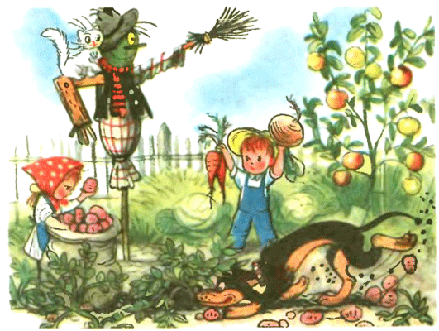
РЕАЛИЗАЦИЯ ПРОЕКТА:

Slide 7
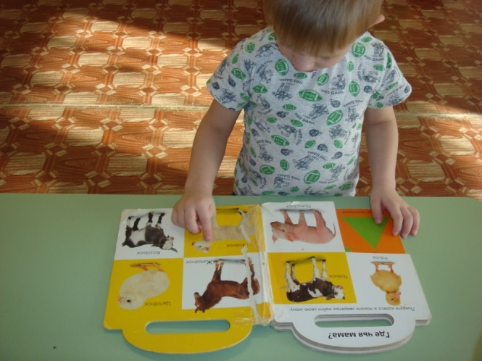
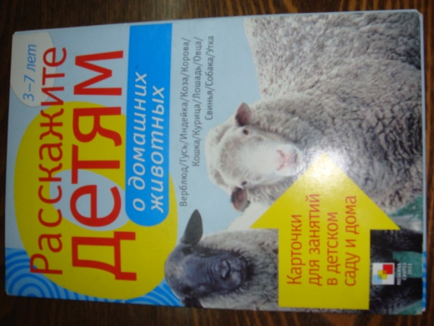
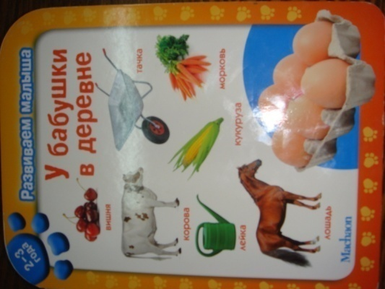
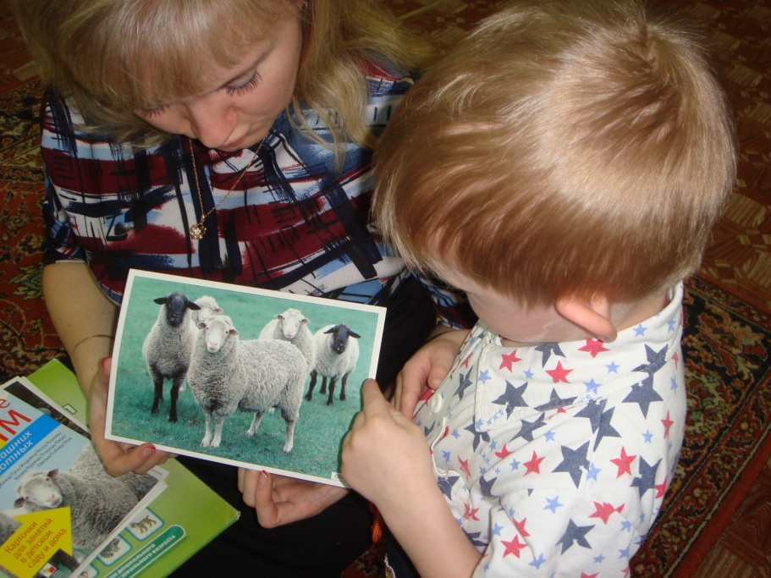
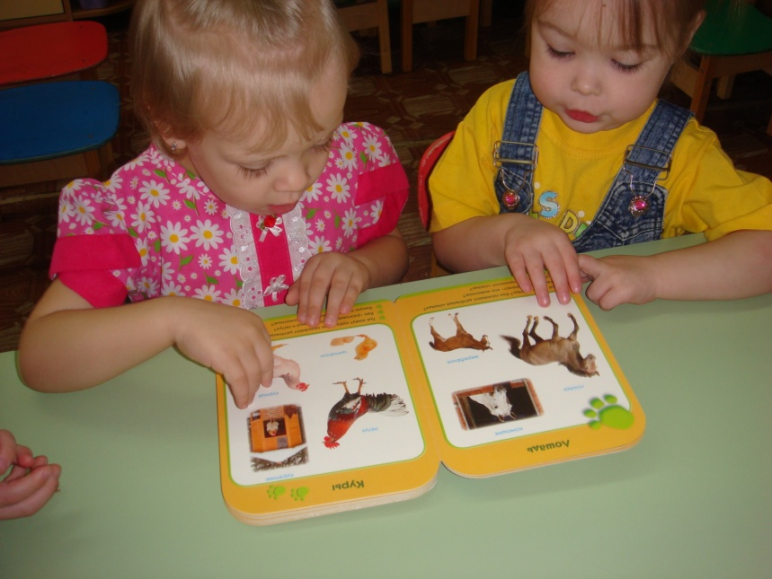
Просмотр иллюстраций

Slide 8
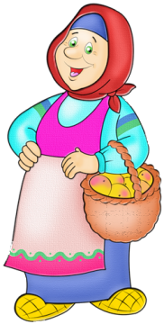
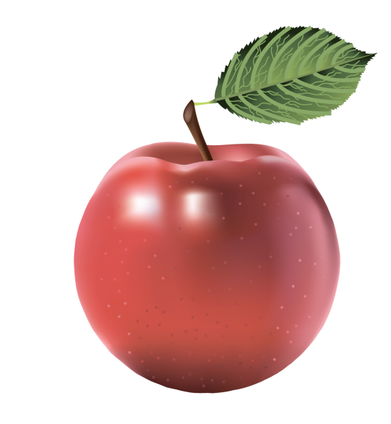
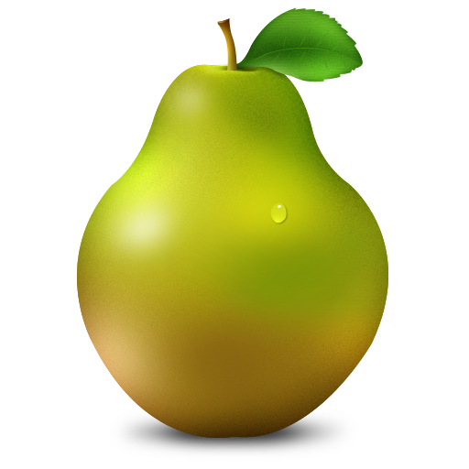
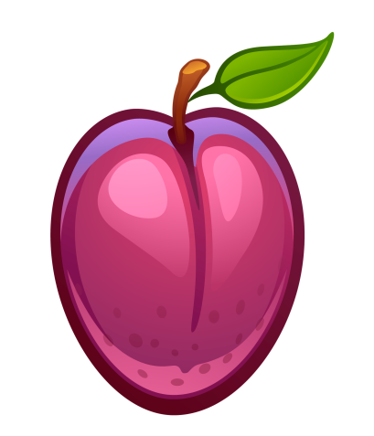
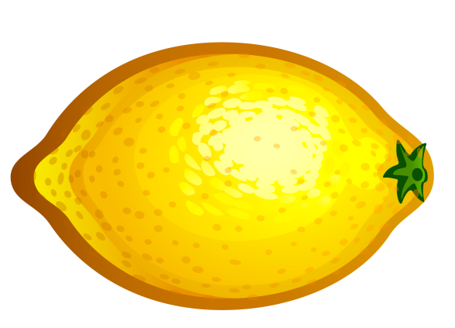
Эй, ребята, не зевайте, и загадки отгадайте
Круглое, румяное
Растет не высоко.
С дерева достану я …
Я полезней всех на свете,
Очень любят меня дети.
Я скажу, а ты послушай:
Называют меня . . .
Назови одним словом
что это?
Хоть и очень кислый он,
В чай положим мы…
Висит на веточке красиво,
Сочная, спелая синяя…
Фрукты

Slide 9

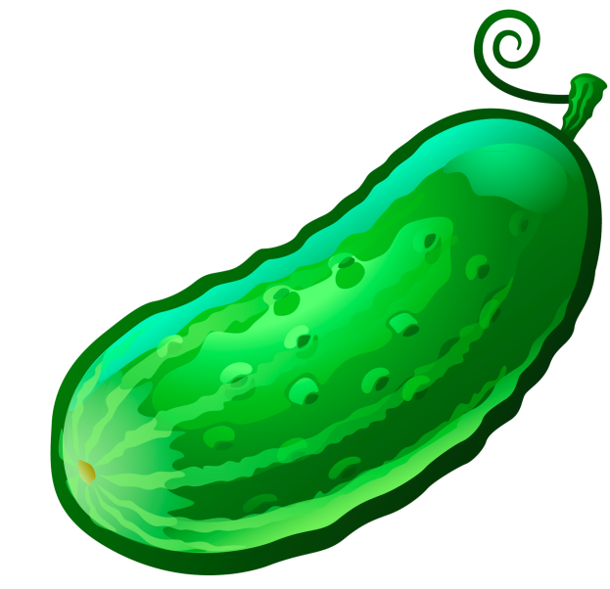
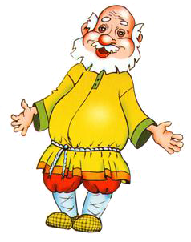
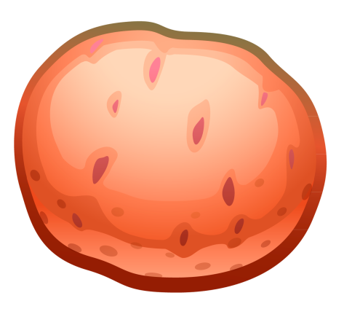
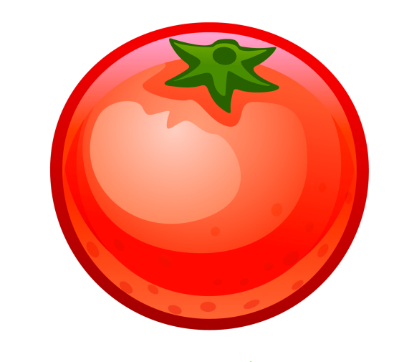
Рады мы, если не мелки
Вырастут на грядке стрелки,
Но льём слёзы все от мук,
Если мелко режем . . .
На грядке длинный и зелёный,
А в кадке желтый и солёный.
Догадался? Молодец!
Я – хрустящий . . .
Назови одним словом
что это?
И зелен, и густ
На грядке вырос куст.
Покопай немножко,
Под кустом . . .
В теплице,
Словно светофор,
Алеет спелый…
Овощи

Slide 10
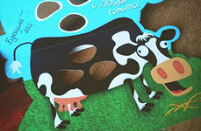
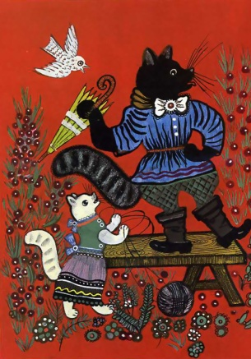
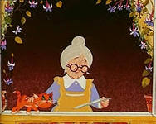
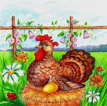
Стихи - потешки
Как у нашего кота
Шубка очень хороша
Как у котика усы
Удивительной красы.
Глазки смелые,
Зубки белые.
Дай молочка, Буренушка!
Хоть капельку на донышко.
Ждут меня котята,
Малые ребята.
Дай им сливок ложечку,
Творогу немножечко.
Всем дает здоровье
Молоко коровье!
Ладушки, ладушки
Мы в гостях у бабушки.
Мы в гостях у бабушки
Будем слушать сказочки
Уж ты, курочка, не пой,
Конопаточка, не пой.
А ты пой, петушок –
Золотой гребешок.
Подавай голосок
На хозяйский дворок.

Slide 11
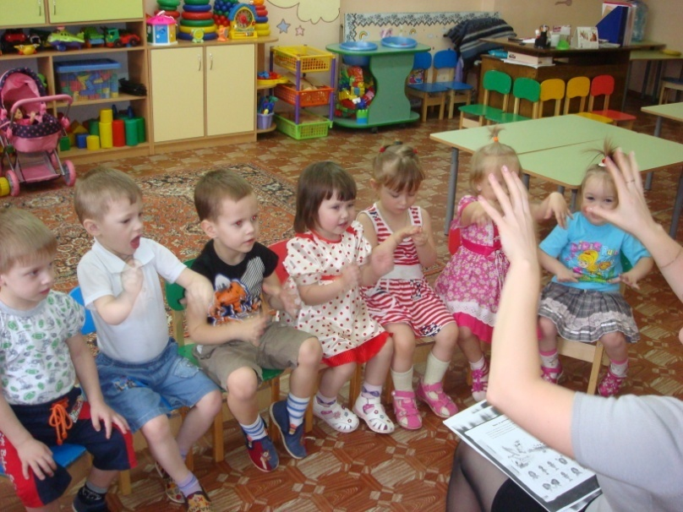
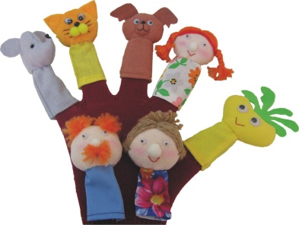
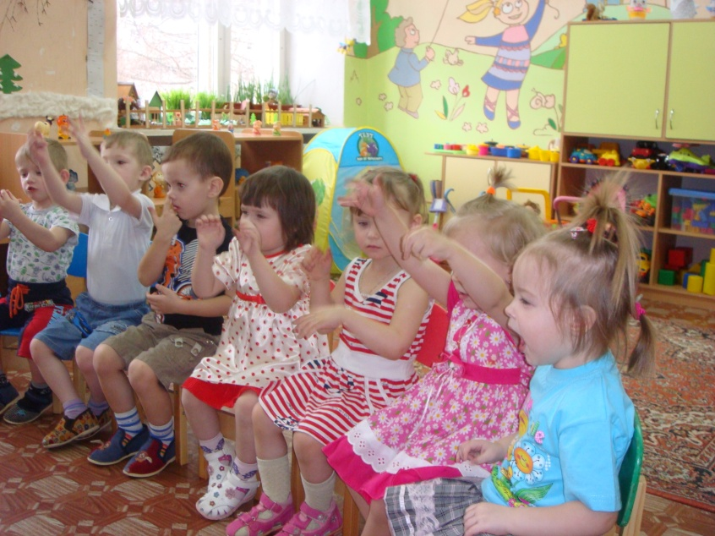
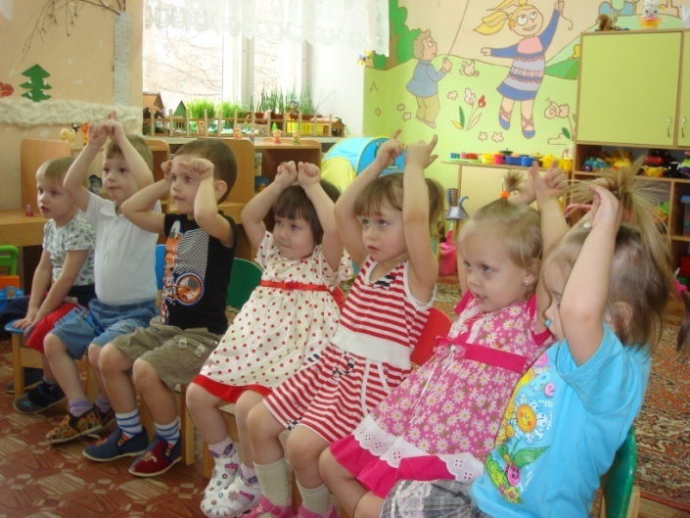

Пальчиковая гимнастика

Slide 12
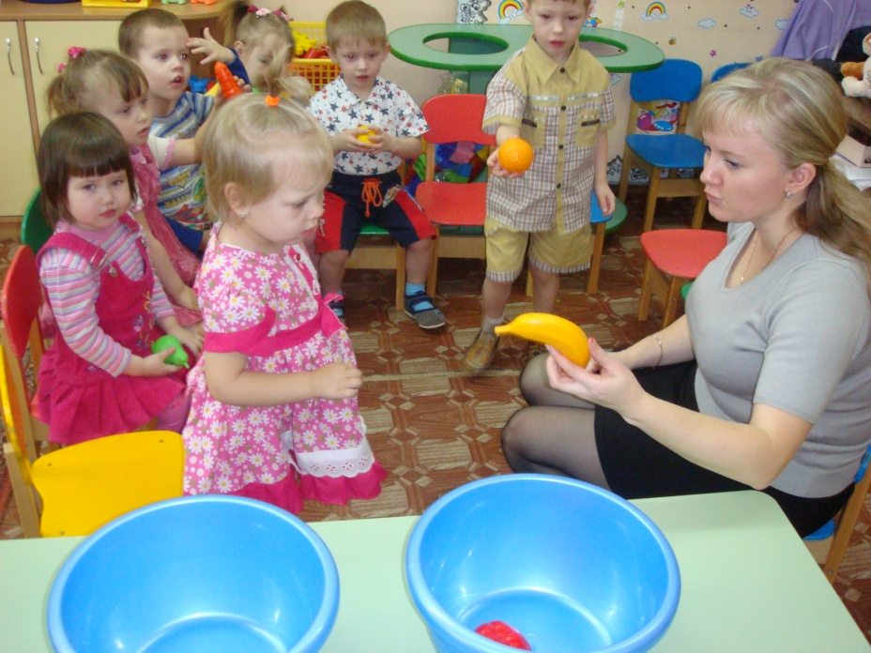
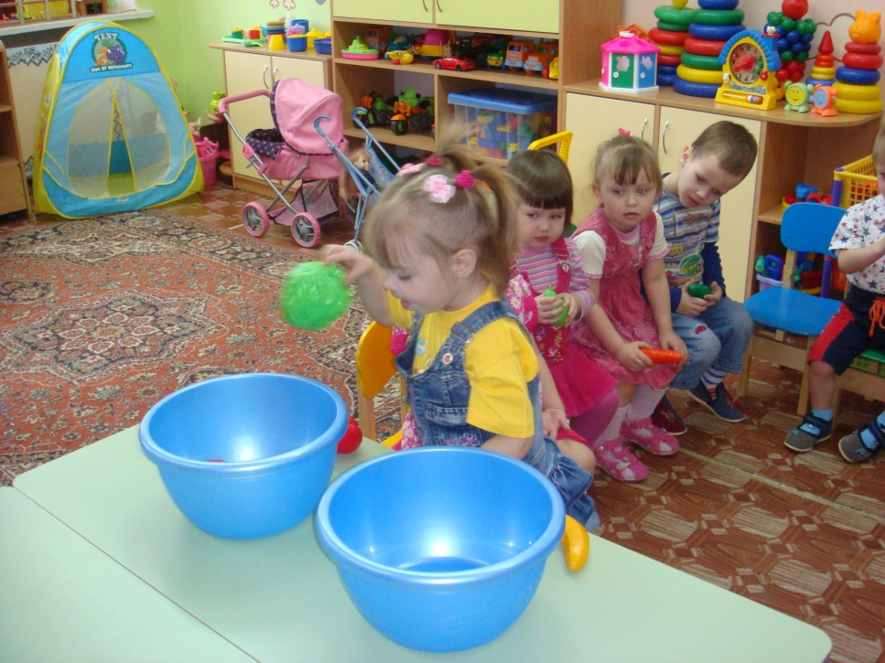
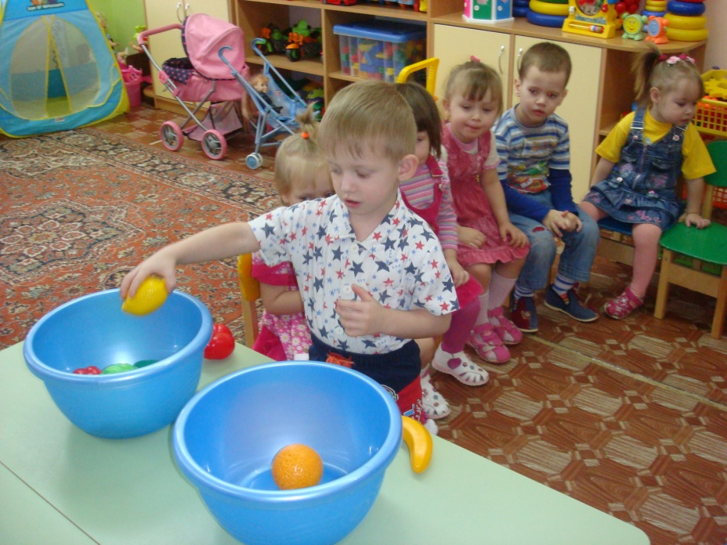
Дидактическая игра : «ФРУКТЫ» – «ОВОЩИ»

Slide 13
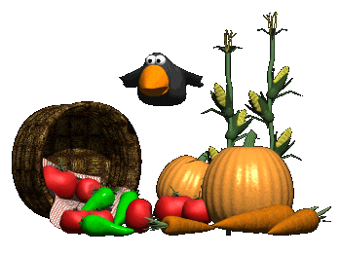
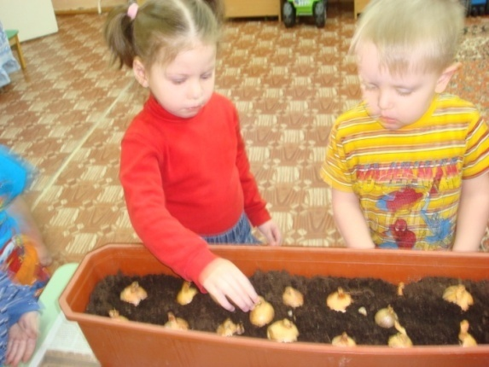
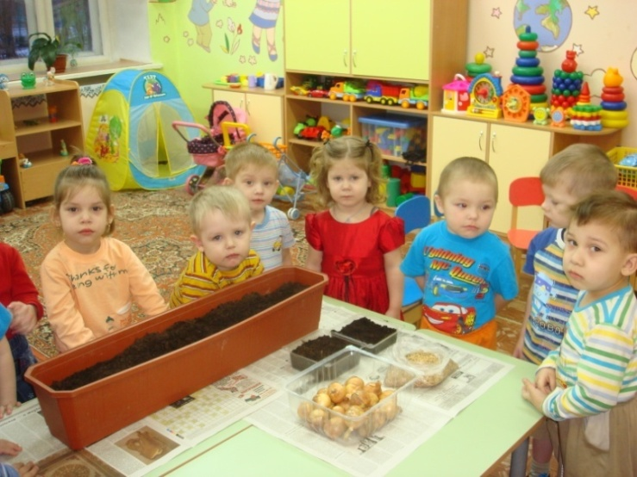
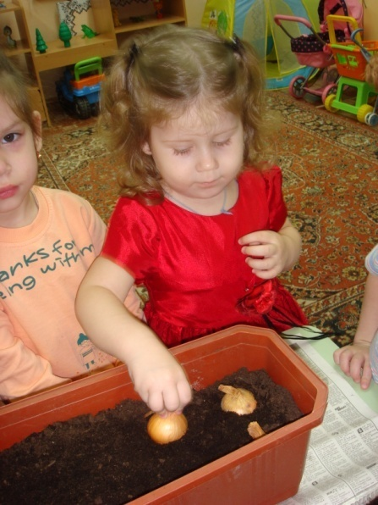
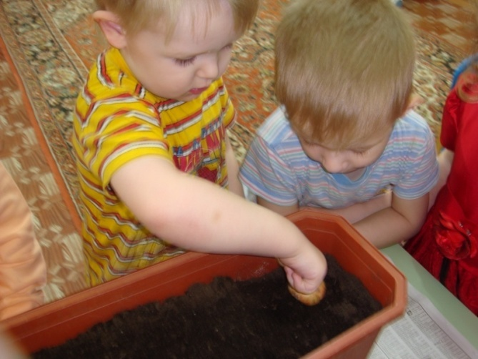
Мы находим корешок и сажаем наш лучок.

Slide 14
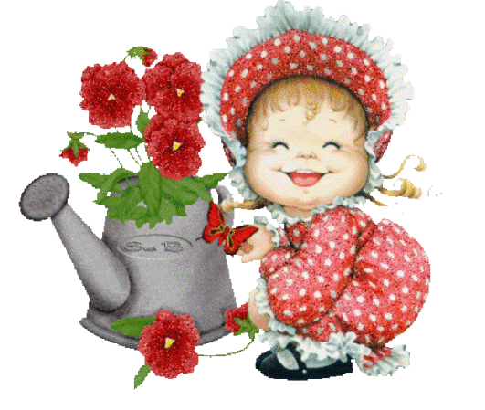
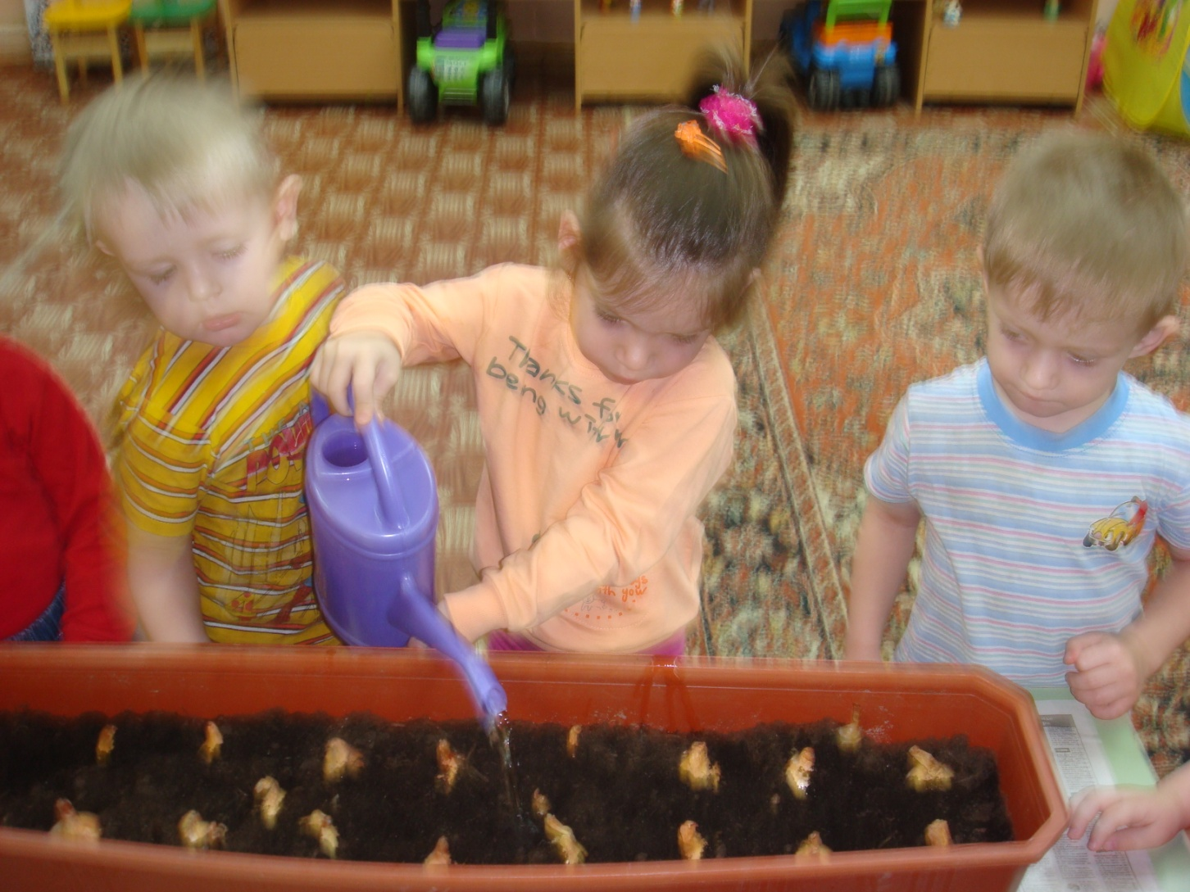
В землю посадили,
Обязательно полили.

Slide 15
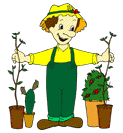
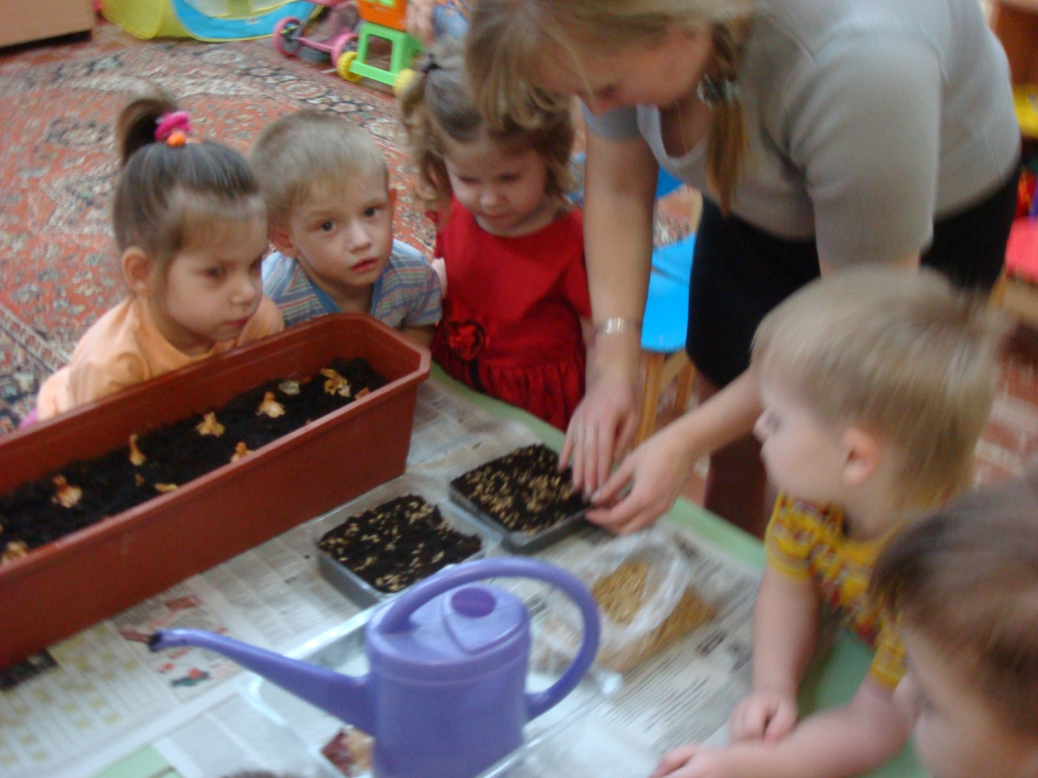
Посадили и зерно , чтоб скорее проросло.

Slide 16
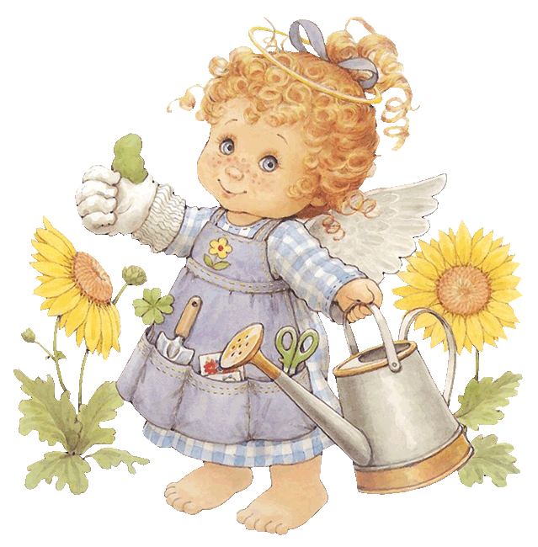
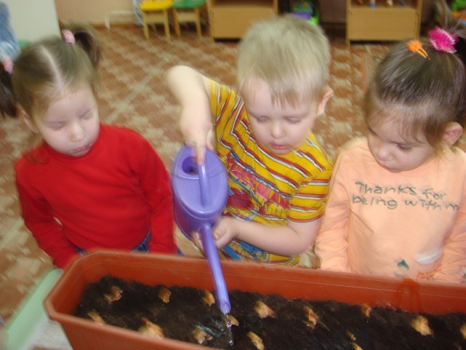
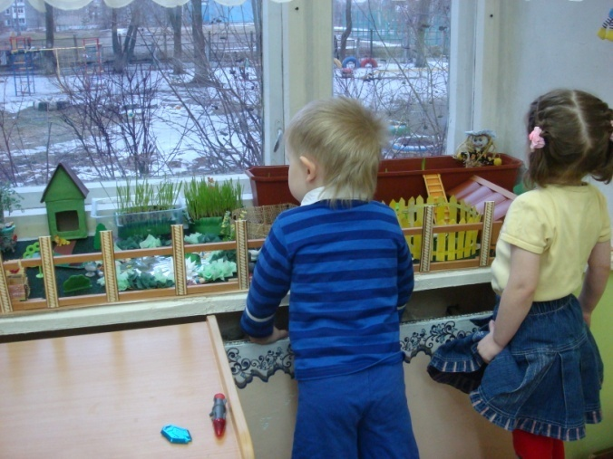
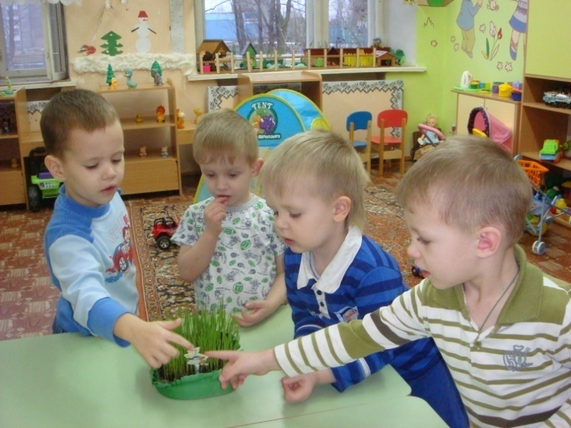
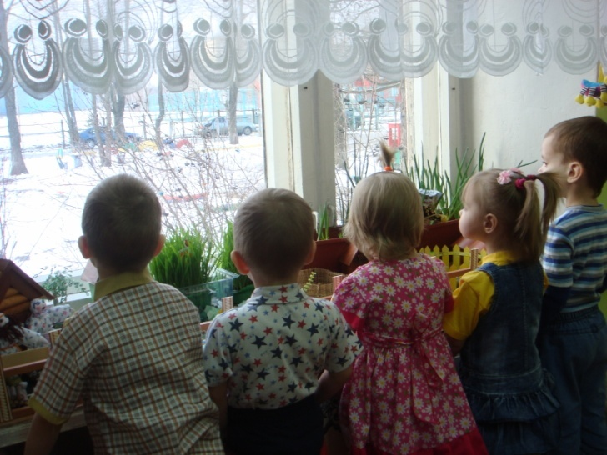
Поливали ,удобряли
И конечно, наблюдали.

Slide 17
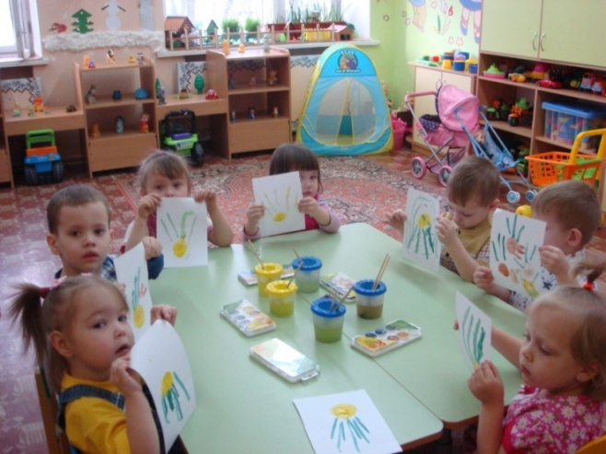
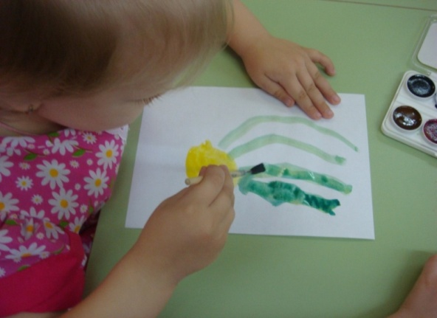
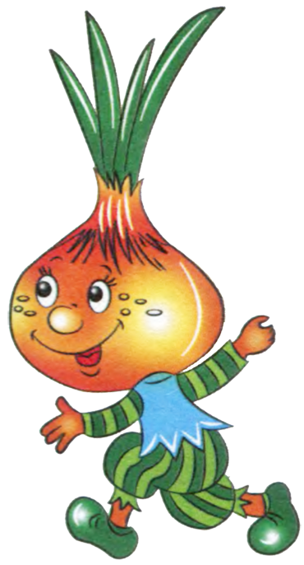
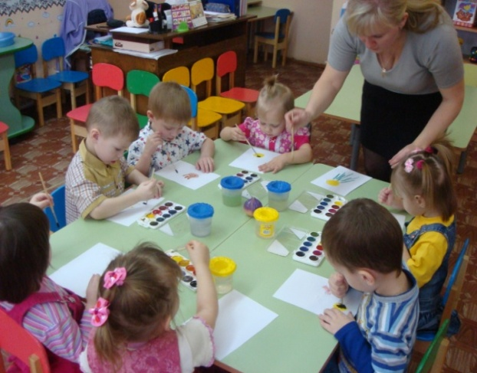
Совместная деятельность воспитателя и детей:
«Мы садили огород…(лук)» (изодеятельность)

Slide 18
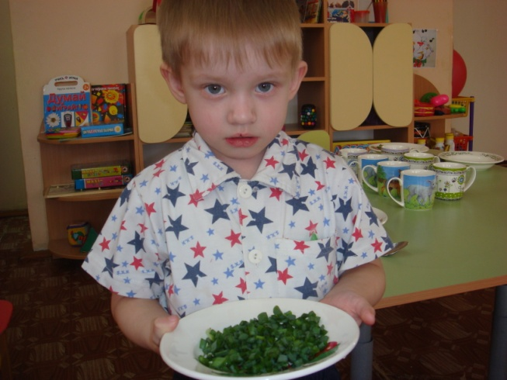
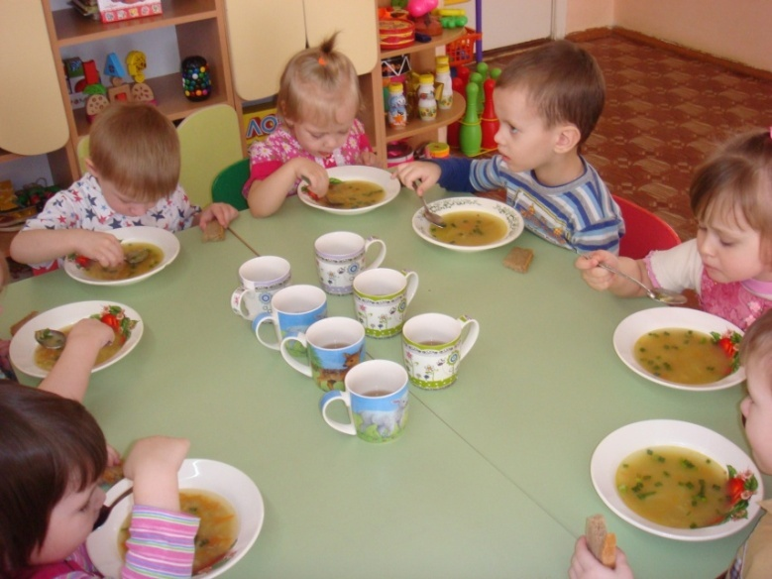
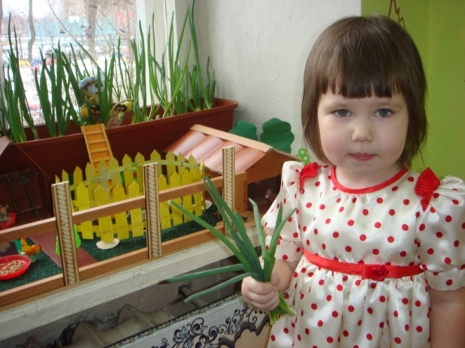
Я приправа в каждом блюде
И всегда полезен людям.
Угадали? – Я вам друг
Я – простой зелёный… (лук)

Slide 19
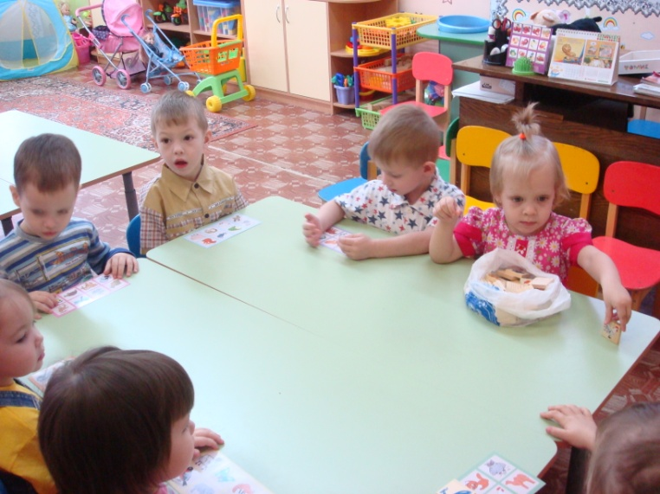
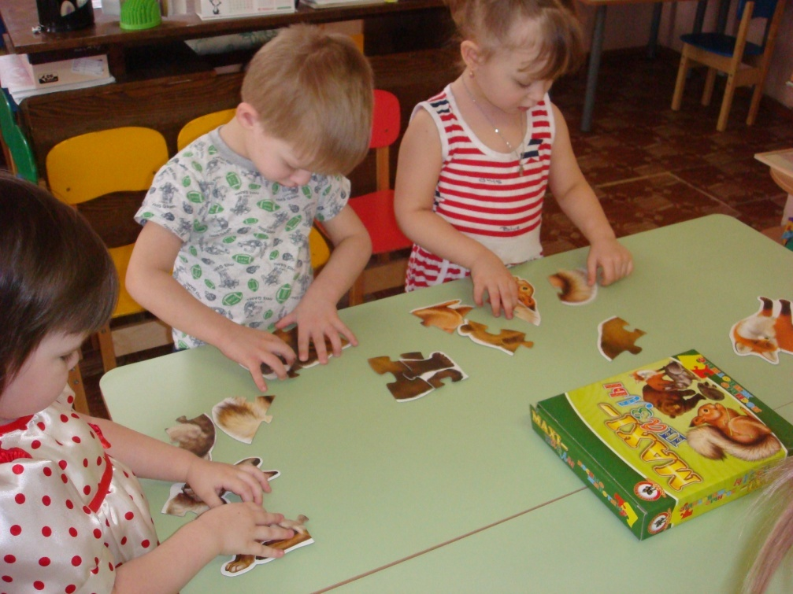
Самостоятельные
Игры детей
Лото
«домашние животные»
Пазлы
«дикие животные»

Slide 20


Заключительный этап:

Slide 21





Работы родителей и детей, выполненных совместно дома по итогам реализации проекта.
семья Никехиных
семья Минеевых
семья Пентеговых
семья Сахаровых
семья Морозовых

Slide 22


Подготовка презентации по фотографиям.

Slide 23




Оформление выставки на подоконнике:

Slide 24

Спасибо за внимание!

